Slide 1

স্বাগতম

Slide 2
শিক্ষক পরিচিতি
মোঃ বায়েজীদ হোছাইন
সহকারী শিক্ষক (গণিত)
এদবারপুর দারুচ্ছুনাত ইসলামিয়া দাখিল মাদ্রাসা
বুড়িচং,কুমিল্লা।
মোবাইলঃ০১৭২৭৪-৭১০৭৬
Email:bayazide1212@gmail.com
পাঠ পরিচিতি
শ্রেণিঃনবম
বিষয়ঃগণিত
আজকের পাঠঃপরিসংখ্যান

Slide 3
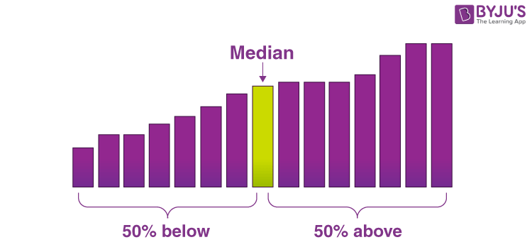

Slide 4
শিখনফল-
এই পাঠ শেষে শিক্ষার্থীরা-
১)মধ্যক কী বলতে পারবে;
২)মধ্যক এর শ্রেণি নির্ণয় করতে পারবে;
৩)মধ্যক নির্ণয় করতে পারবে ।

Slide 5


মধ্যক নির্ণয়ের প্রয়োজনীয় সূত্রসমুহঃ
ঊপাওসংখ্যা জোড় হলে মধ্যক $=\frac{\begin{aligned}\frac{n}{২} তম পদ+\left(\frac{n}{২}+১\right)তম পদ \\ .\end{aligned}}{২}$
$$ঊপাওসংখ্যা বিজোড় হলে মধ্যক=\frac{n+১}{২} তম পদ$$
শ্রেণিবদ্ধ ঊপাওের ক্ষেত্রে মধ্যক = L+($\frac{n}{২}−f_{c}$)$×\frac{h}{f_{m}}$

Slide 6
শ্রেণি ব্যাপ্তি | ২১-২৫ | ২৬-৩০ | ৩১-৩৫ | ৩৬-৪০ | ৪১-৪৫ | ৪৬-৫০
গণসংখ্যা | ১৬ | ৮ | ৩ | ১৫ | ১০ | ৯
সারণি থেকে মধ্যক নির্ণয় করব ।
শ্রেণি ব্যাপ্তি | গণসংখ্যা | ক্রমযোজিত গণসংখ্যা
২১-২৫ | ১৬ | ১৬
২৬-৩০ | ৮ | ২৪
৩১-৩৫ | ৩ | ২৭
৩৬-৪০ | ১৫ | ৪২
৪১-৪৫ | ১০ | ৫২
৪৬-৫০ | ৯ | ৬১
 | n=৬১

Slide 7
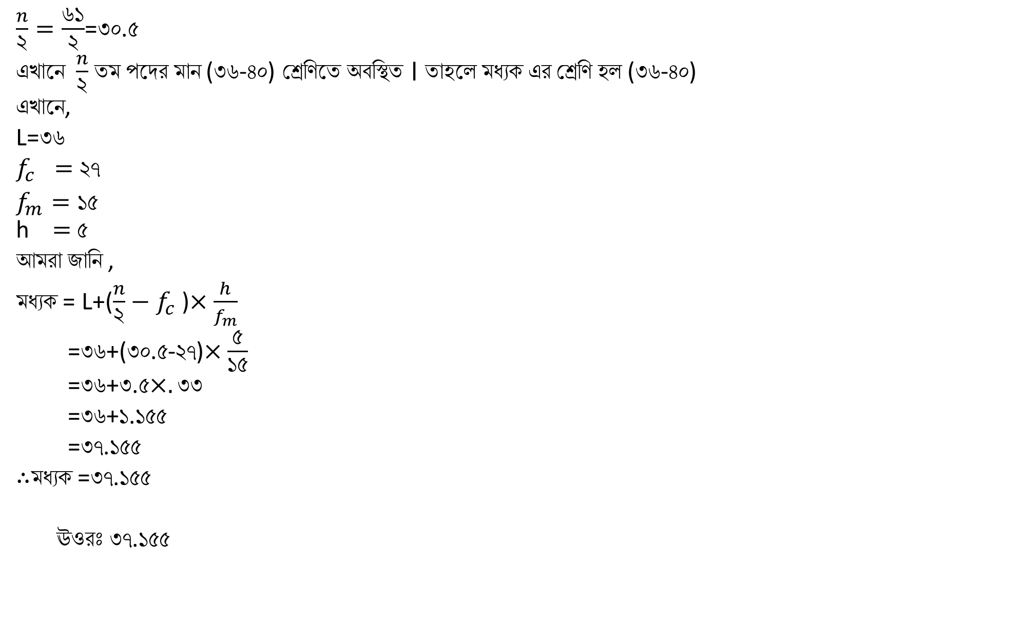
$\frac{n}{২}=\frac{৬১}{২}$=৩০.৫
এখানে $\frac{n}{২}$ তম পদের মান (৩৬-৪০) শ্রেণিতে অবস্থিত । তাহলে মধ্যক এর শ্রেণি হল (৩৬-৪০)
এখানে,
L=৩৬
$f_{c} =$ ২৭ $f_{m}=১৫$
h $=$ ৫
আমরা জানি ,
মধ্যক = L+($\frac{n}{২}−f_{c}$)$×\frac{h}{f_{m}}$
=৩৬+(৩০.৫-২৭)$×\frac{৫}{১৫}$
=৩৬+৩.৫$×.৩৩$
=৩৬+১.১৫৫
=৩৭.১৫৫
$∴$মধ্যক =৩৭.১৫৫
ঊওরঃ ৩৭.১৫৫

Slide 8
মূল্যায়ন
১)মধ্যক কাকে বলে ?
২)ক্রমযোজিত গণসংখ্যা কিভাবে নির্ণয় করবে ?
৩)মধ্যক নির্ণয়ের সূত্রটি বল ।

Slide 9
বাড়ির কাজ-
শ্রেণি ব্যাপ্ত | ৩১-৪০ | ৪১-৫০ | ৫১-৬০ | ৬১-৭০ | ৭১-৮০ | ৮১-৯০
গণসংখ্যা | ৪ | ১৩ | ২৩ | ২১ | ১১ | ৬
নিবেশন থেকে মধ্যক নির্ণয় কর ।

Slide 10


